Slide 1
安徽职业技术学院
协同管理软件
产品培训

Slide 2
登录设置
登录方式一（PC登录）：
该方式主要用户在单位内部的网络环境下PC端办公
http://ehall.uta.edu.cn
登录方式二（移动端（手机））：
该方式主要用于在手机端进行操作
1.手机端在浏览器中输入：m3.seeyon.com 下载安装最新版本
2.iphone在App Store里搜索 移动协同
配置服务器地址为： oa.uta.edu.cn 端口为默认：8804

Slide 3
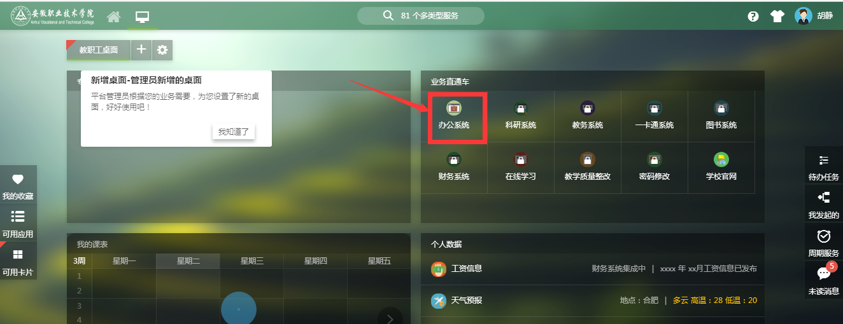
登录设置
http://ehall.uta.edu.cn
直接通过IE浏览器登录访问系统
点击下图红框中办公系统自动登录到OA系统中

Slide 4
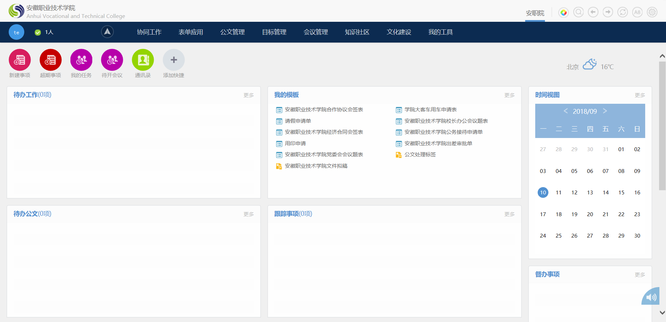
系统空间介绍
1.空间栏及操作应用
2.菜单栏
3.应用磁贴
4.常用模块栏

Slide 5
系统空间介绍——空间栏及操作应用
空间名称
1 6
学院名称
1 .搜索：搜索应用分为综合查询以及全文检索；
综合查询可以按照条件对在系统中的各类型文件、流程等数据进行搜索查询；
全文检索可以通过搜索字眼在系统产生数据全面的搜索查询。
6 .设置：在设置中的用户可以自定义的去选择主题、主题颜色以及对个人空间的菜单调整；
点击退出当前账号。

Slide 6
系统空间介绍——空间栏及操作应用
6 .设置：可进行首页设置、个人设置等

Slide 7
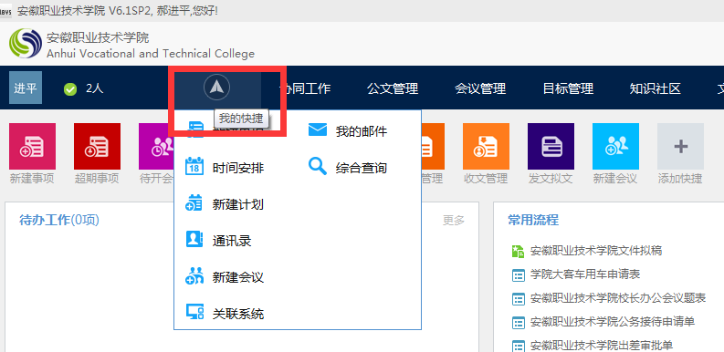
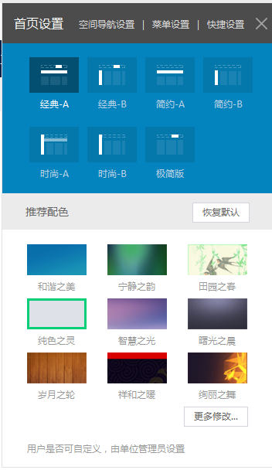
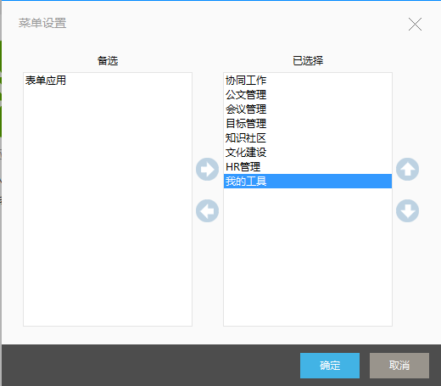
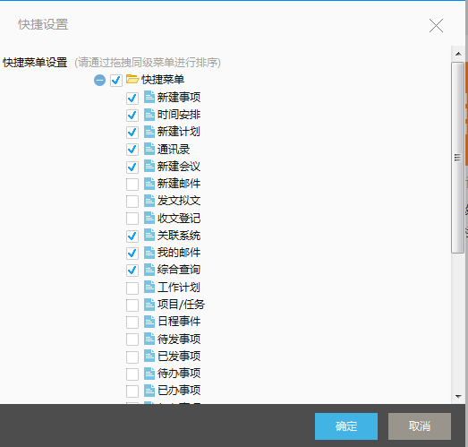
系统空间介绍——首页设置
选择首页空间的样式，
菜单栏是顶部或者左侧等
通过左右箭头在备选区选择
自己需要用到的功能
通过上下箭头调整各功能模块
在首页菜单栏的显示顺序
根据个人喜好选择配色
配置快捷菜单的内容，可进行
排序

Slide 8
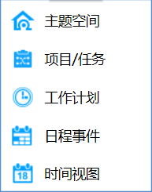
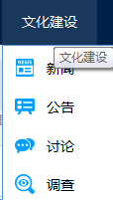
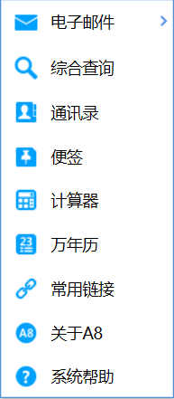
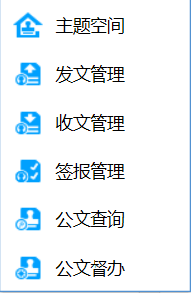
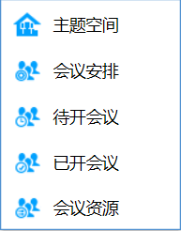
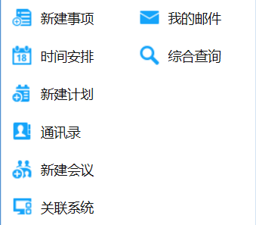
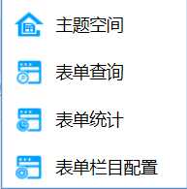
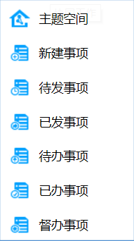
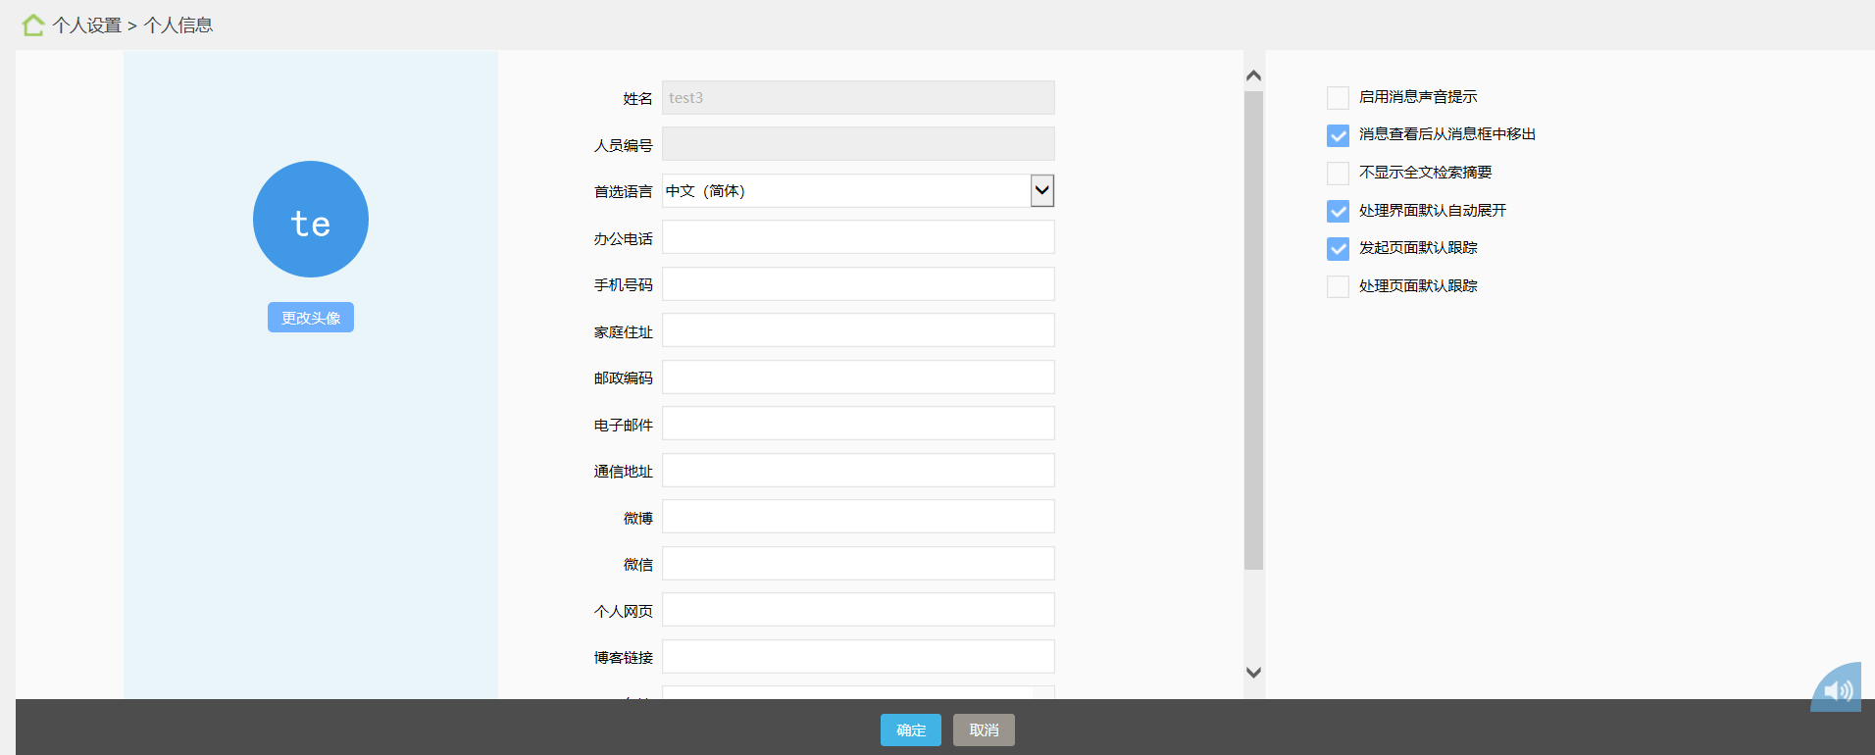
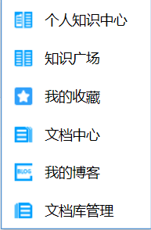
系统空间介绍——菜单栏
对于个人信息的修改;
勾选启用消息声音提示
打开电脑端消息提示音
单位管理员可以在后台依据不同人员的权限去配置菜单

Slide 9
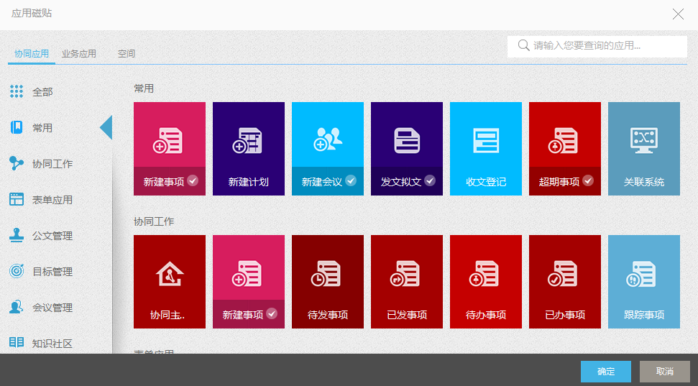
系统空间介绍——应用磁贴
应用磁贴是将工作中常用的模块以快捷菜单的形式放置在空间菜单的主界面，
用户可以根据自身喜好和需求去更改。
如何去自定义？
点击上图中 可快速自定义

Slide 10
系统空间介绍——常用模块栏
小喇叭为消息推送区
我们在前期的系统建设中将大家的这一模块统一调整为以下几大区域(待办工作、我的模板、待办公文，跟踪事项
会议申请等）每一个区域都可以在个人设置的空间栏目自定义。

Slide 11
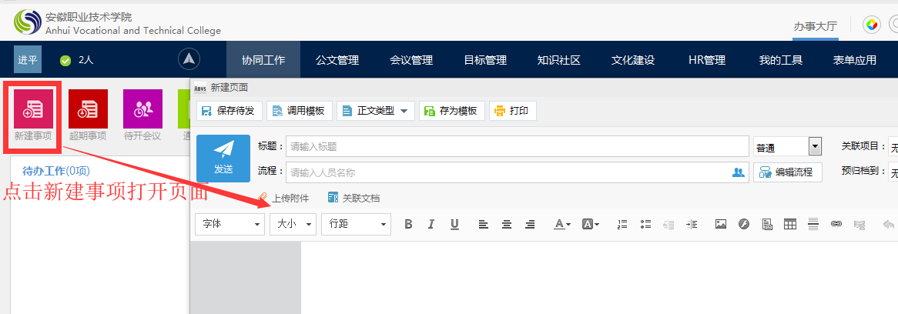
基本操作——流程协同
1.1. 新建协同事项
操作说明：给其他用户发送带有附件的协同。
操作步骤：
第一步：点击一级菜单【协同工作】，选择【新建事项】，进入新建事项页面，输入标题和正文内容。
第二步：点击【上传附件】按钮，选择【本地文件】，打开上传文件对话框，选择所要的附件上传。
第三步：点击流程输入框，弹出选人界面，选择事项的相关人员，确定流转方式是并行还是串行。
第四步：点击跟踪，【全部】或者选择【指定人】，【指定人】确定要跟踪的人，【指定人】后加文本框，反显所选人员。
第五步：点击【发送】菜单，即完成协同事项的发送，流程到达节点会收到系统消息提醒。

Slide 12
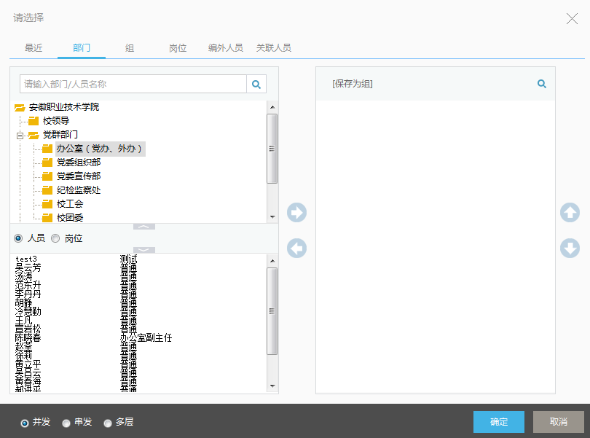
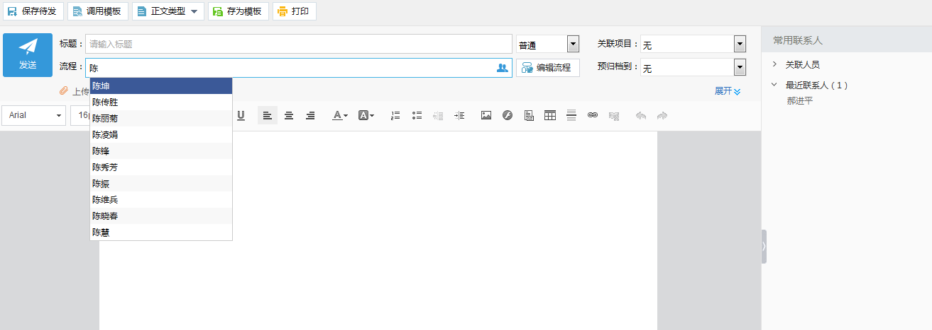
基本操作——流程协同
1.2新建协同事项
1、流程人员支持模糊检索
2、支持点击流程字段后面的头像
根据组织架构添加
流程支持并发、串发
支持按部门、岗位选择人员

Slide 13
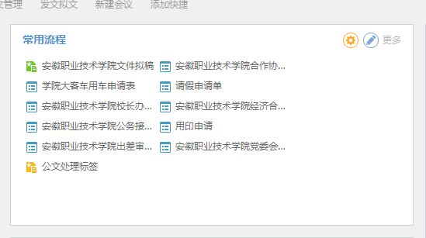
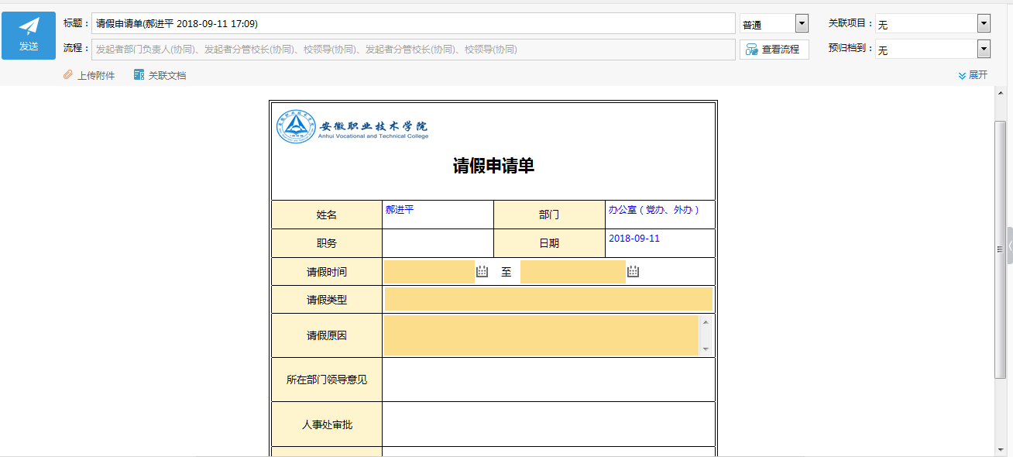
基本操作——流程协同
1.3 新建协同事项
操作说明：给其他用户发送模板协同。
操作步骤：
第一步：在常用流程（我的模板）中，选择流程，进入模板页面，填写信息。
第二步：点击【上传附件】按钮，选择【本地文件】，打开上传文件对话框，选择所要的附件上传。
第三步：点击【发送】菜单，即完成协同事项的发送，流程到达节点会收到系统消息提醒。

Slide 14
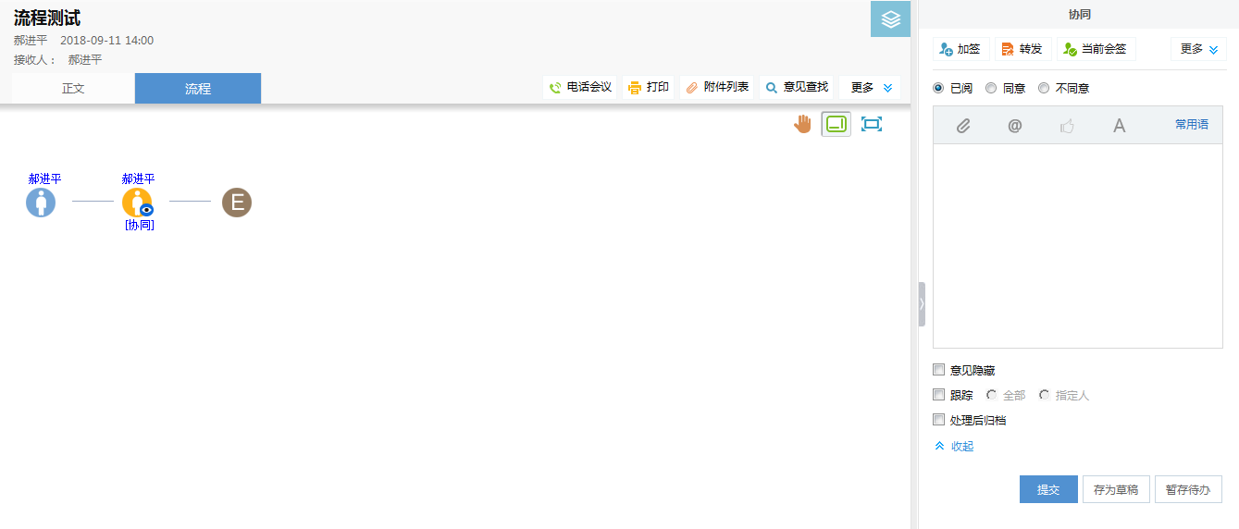
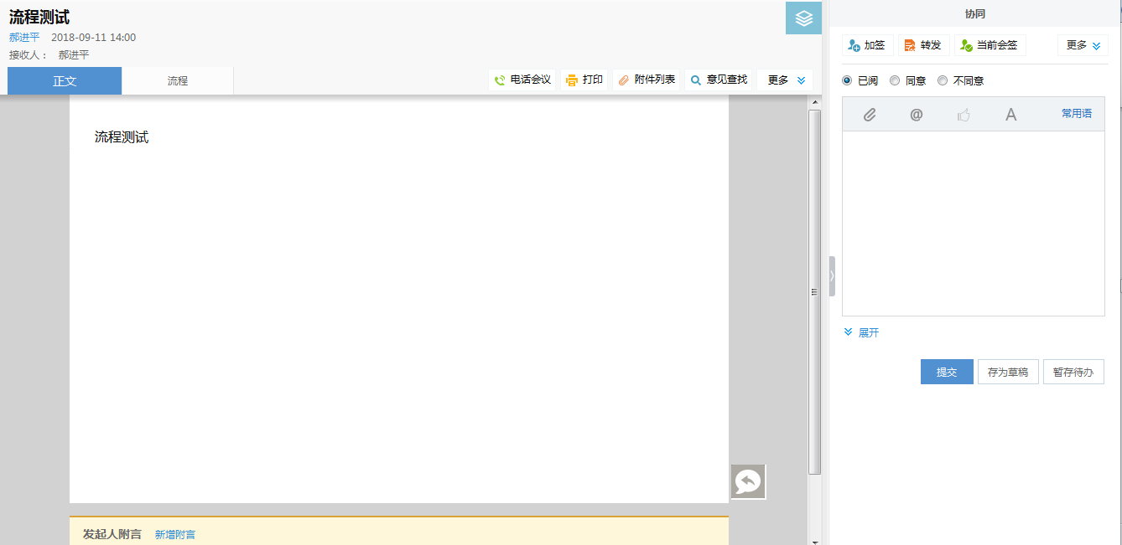
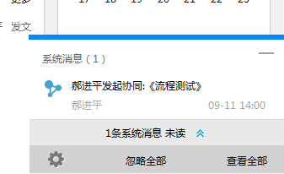
基本操作——流程协同
2. 处理协同事项
操作说明：处理发送给自己的协同。
操作步骤：
第一步：当屏幕右下角出现【系统消息】提醒框时，表示有新的事项要求进行处理，直接点击协同事项标题，即可进入处理页面；也可在个人空间的【待办工作】列表中，点击事项标题进入处理页面；或点击页面左侧【协同工作】中的【待办事项】，点击列表中该事项标题进入处理页面。
第二步：在呈现的文本输入框中填写处理意见。
第三步：点击【提交】，即完成事项处理。
查看正文
意见填写区
查看流程图
1、支持流程意见隐藏
2、可跟踪流程的处理情况，支持设定范围

Slide 15
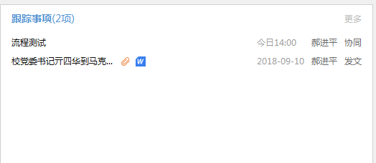
基本操作——流程协同
3. 查询跟踪事项
操作说明：查看设为【跟踪】的协同事项。如图所示。
操作步骤：
第一步：在个人空间的【跟踪事项】列表中，点击协同事项标题，打开协同查看页面。
第二步：点击【流程】按钮，查看流程处理状态。
第三步：拖动垂直滚动条，查看协同正文下方的已处理人意见。

Slide 16
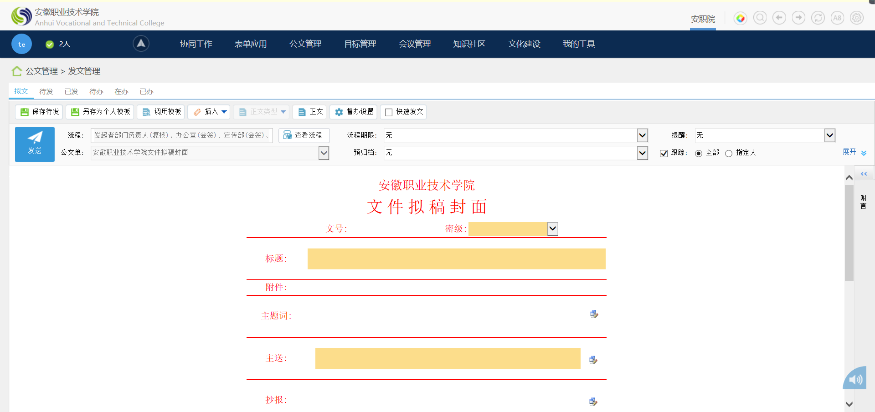
基本操作——公文使用
拟文
操作说明：进行公文发文过程中文件的文单内容填写，正文填写，文件签发，上传附件等基础拟文操作。
操作步骤
第一步：公文拟文人员，可以直接点击常用模块中流程办理中的公文表单进行公文拟文，也可以通过【发文管理】中拟文页面调用模板进行处理。
第二步：填写表单内容、正文等所需，点击发送。完成后可以在跟踪事项中进行流程查看，也可以在发文管理的已发页面查看。

Slide 17
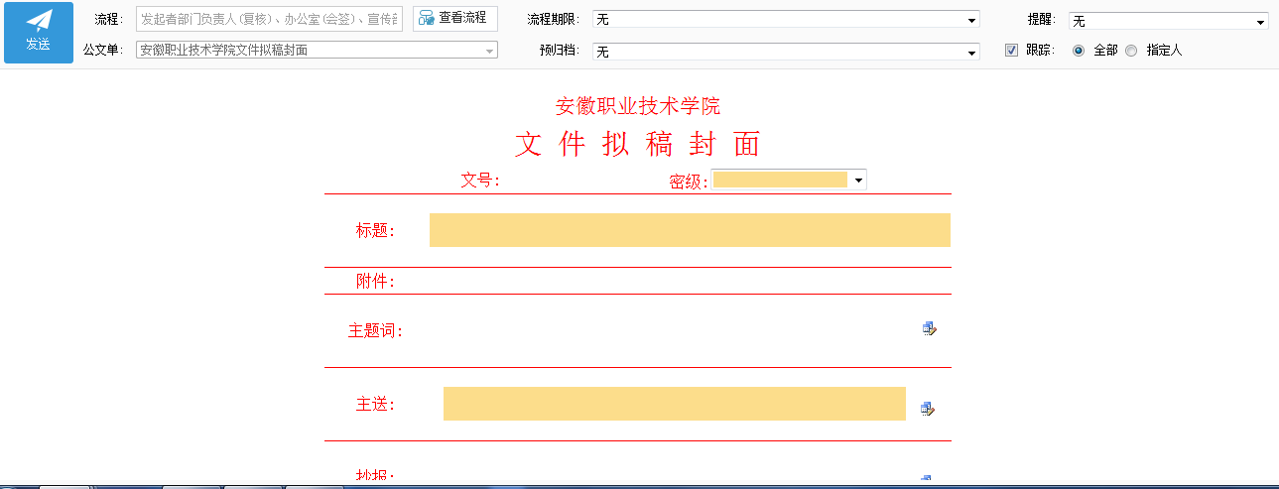
基本操作——公文使用
2. 发文管理
操作说明：进行公文发文过程中文件的核稿，复核，文件签发，套红盖章封发等等一系列的处理，完成公文发文的一系列动作，并形成正式的红头公文文件进入公文交换环节。
操作步骤
第一步：公文处理人员，会接收到公文处理提示信息；可以直接点击提示信息进行公文处理，也可以通过【待办事项】或是【发文管理】中待办页面中选择公文进行处理。
第二步：点击待办的公文标题后即可显示公文的相关信息，如公文标题、公文种类、公文文号等。
第三步：点击右侧的【正文】按钮即可显示公文正文内容，进行公文正文的审核，批阅。如图-公文处理
注意：
除知会节点外，其他节点权限的操作都是可以通过业务需要，单位管理员在【公文应用设置】中进行设置的

Slide 18
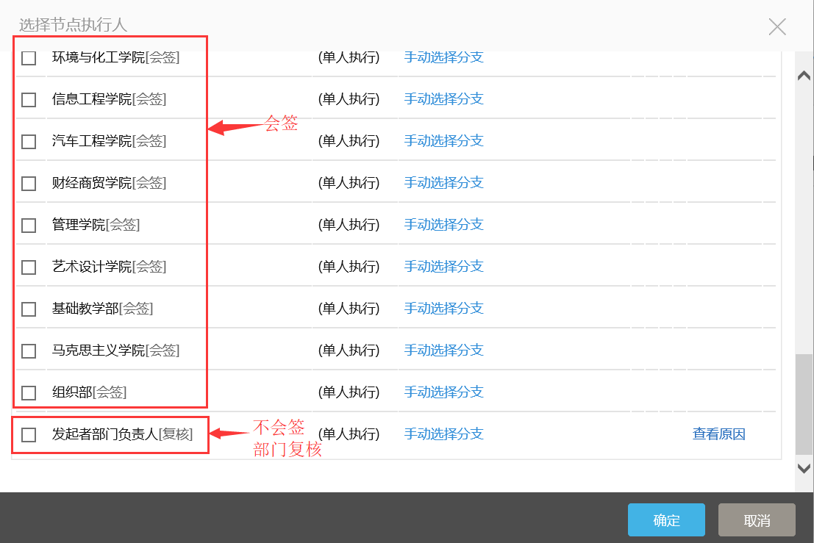
基本操作——公文使用
注：发起者拟稿完成后点击提交，会出现人员选择页面（如图），如需会签则直接点击相应部门名称直接发送到部门负责人，不需会签则将右边下拉框拉到最下面一行到部门负责人。
具体流程为拟稿人-发起者部门负责人复核(部门负责人会签-发起者修改-部门负责人复核)-审核编号-办公室审核-签发-发起者阅读-文印室套红-发起者传阅

Slide 19
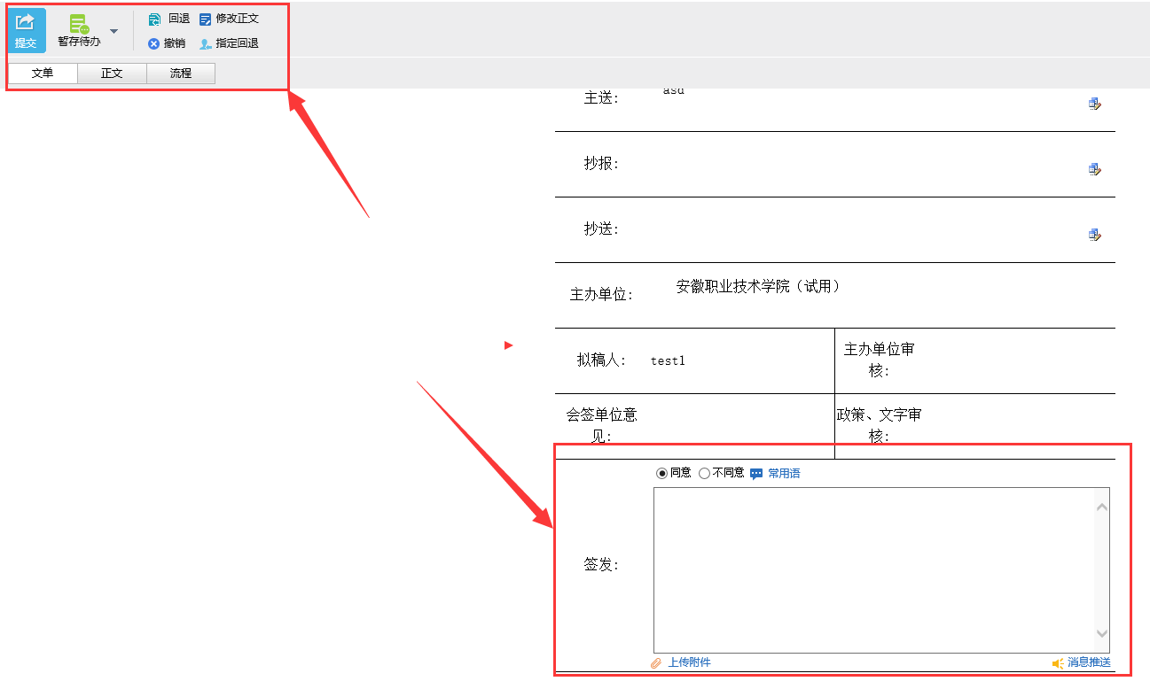
基本操作——公文使用
3. 文单审批
操作说明：
在公文处理过程中，用户可以在公文单进行回退，指定回退，正文修改，等功能，可以通过单位管理员配置公文节点权限的操作来实现。
在待办公文栏目中打开公文处理页面。
左上角的按钮分别为：
1.提交:填写表单中意见后提交给下一节点。
2.暂存待办：点击后可以在菜单栏
公文管理-发文管理-待办中查看到待办公文，
双击后可以再次处理。
3.回退：回退到上一节点
4.修改正文：修改正文内容且留痕。
5.指定回退：可以回退到之前流程任一节点，
选择流程重走或者处理完直接到现节点。
6.正文和流程可以进行正文和流程界面切换。
7.传阅操作可以在单位中选择人员进行传阅。
处理框中直接填写态度意见，点击常用语
上传附件及流程中已经处理过的人员消息
推送

Slide 20
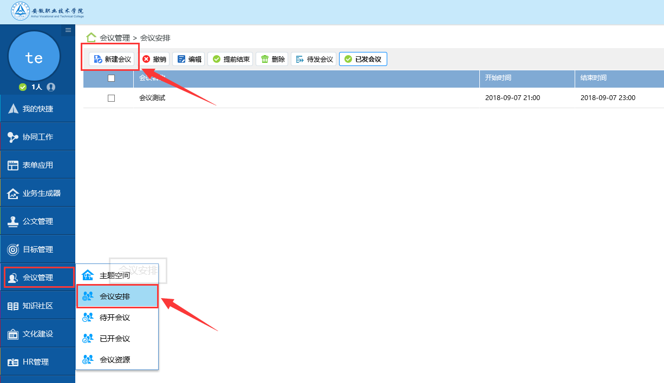
基本操作——会议管理

Slide 21
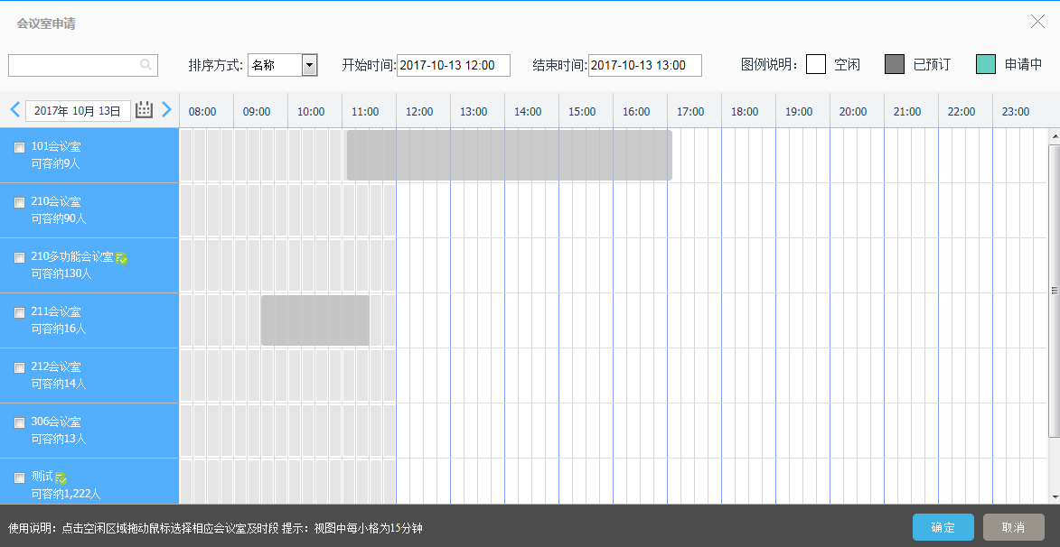
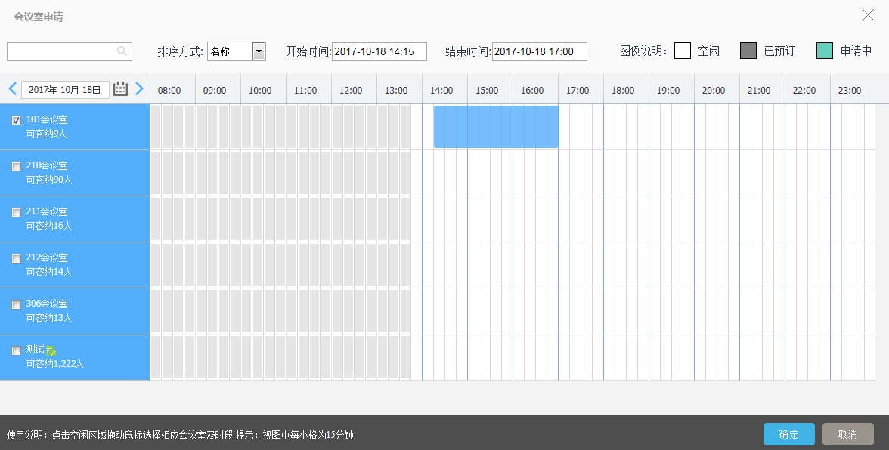
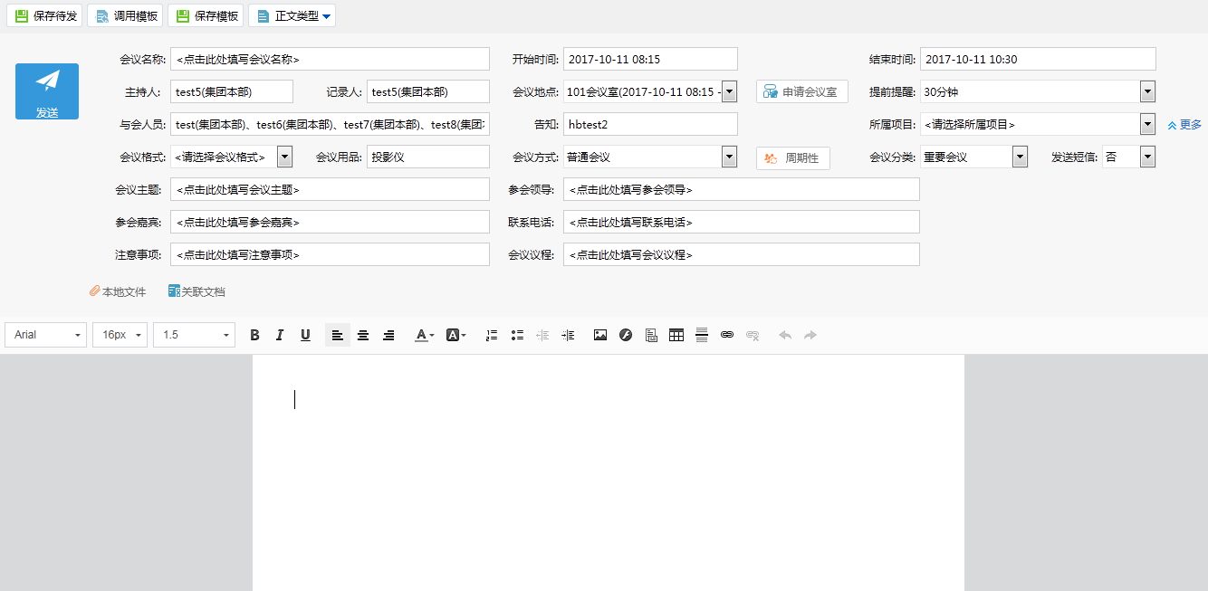
基本操作——会议管理
申请会议室
已经占用会议室，管理员已经审核通过
占用会议室，提交申请
新建会议

Slide 22
基本操作——手机端使用
致远oa的移动端—M3. 致远M3实现了100%的移动化领导审批工作，其次，90%的移动化员工工作，全面覆盖员工日常工作生活.
五大模块

Slide 23
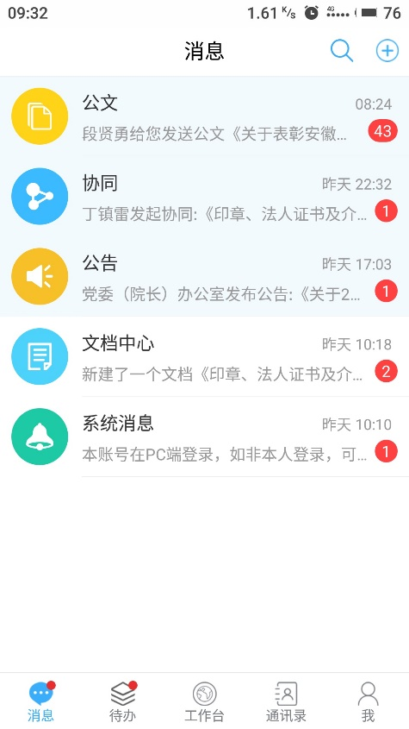
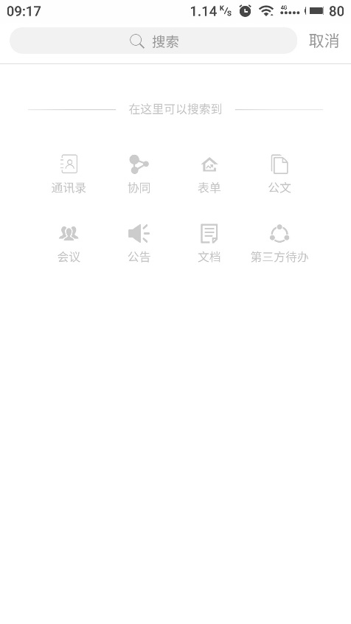
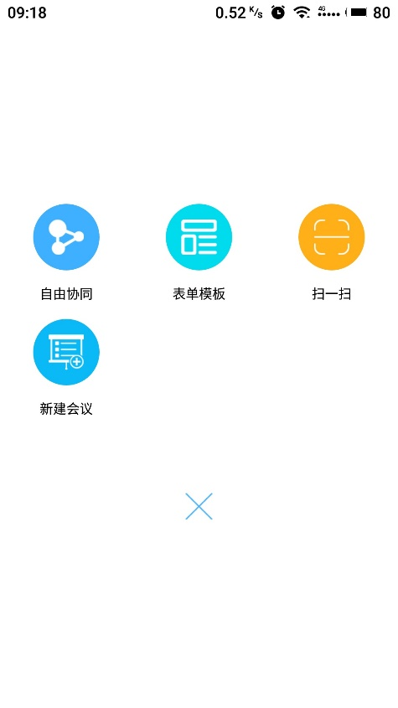
基本操作——手机端使用-消息
消息模块中，系统依据类别进行了分类，在分类中的消息点开后可以查看详情;
右上角的搜索和新建

Slide 24
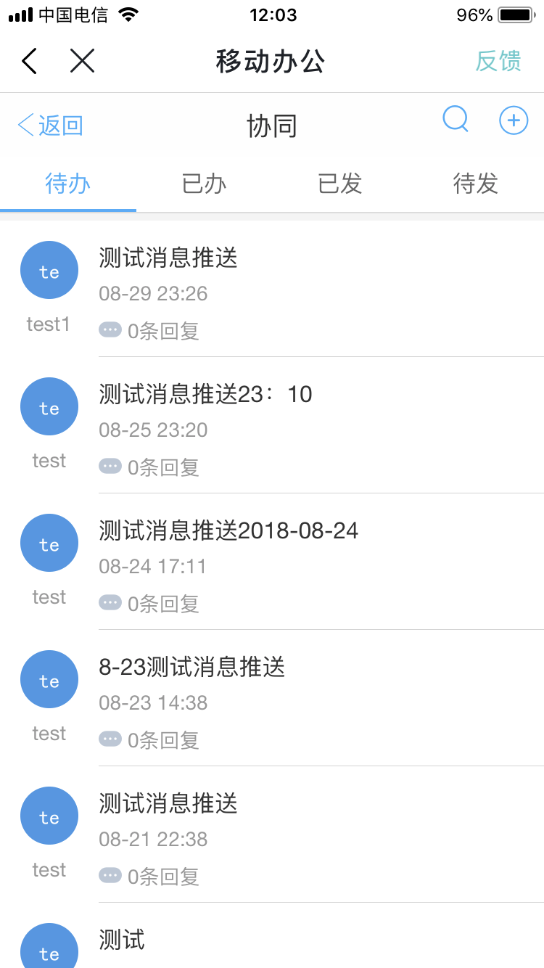
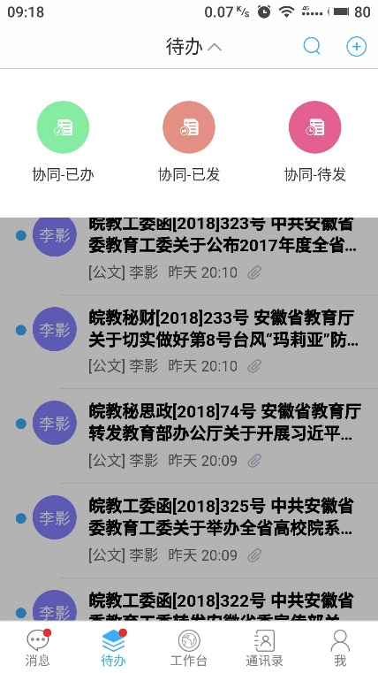
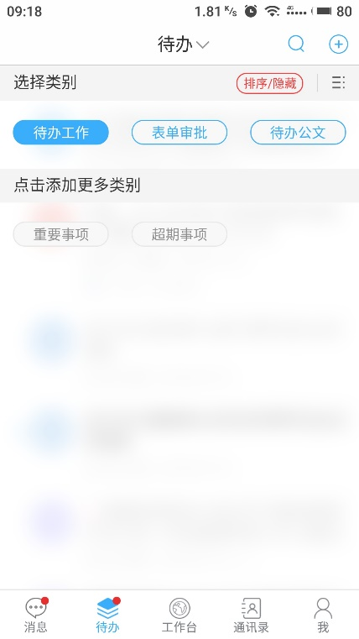
基本操作——手机端使用-待办
待办模块中，将待办工作以总-分的形式分开，清晰的区分了表单审批和公文办理；
针对参与过的自由或者表单协同，点击待办可以查看；
待办分类也可以依据自身需要将类别排序、添加、隐藏；

Slide 25
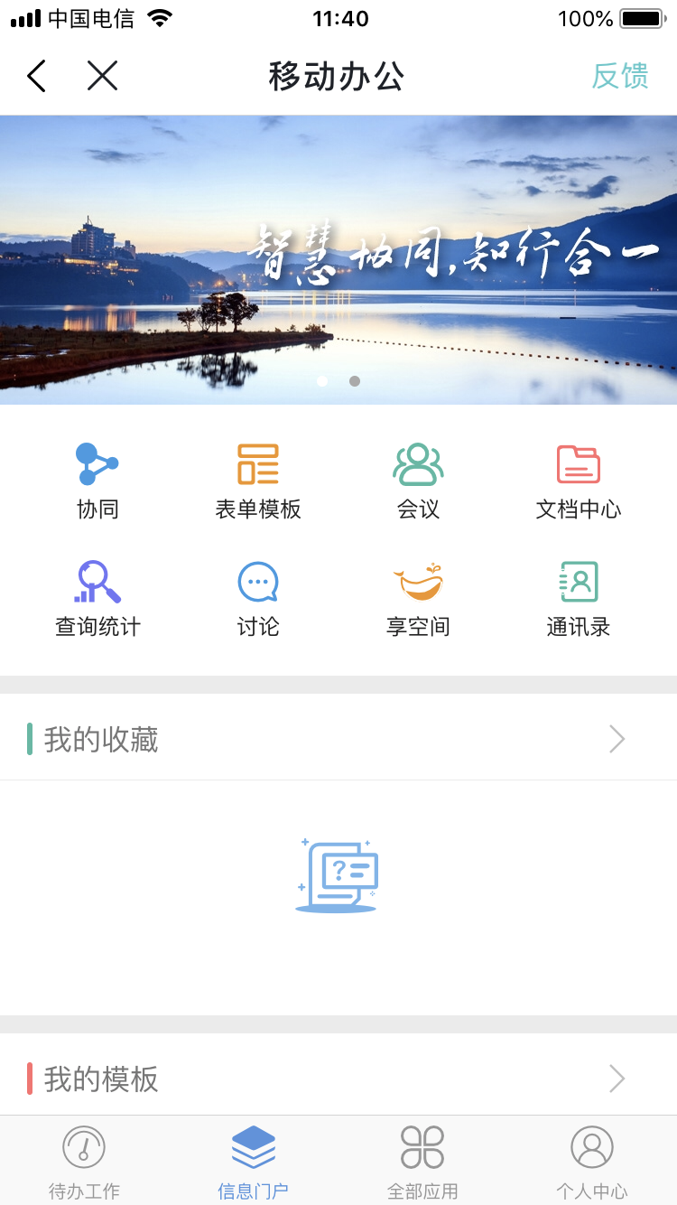
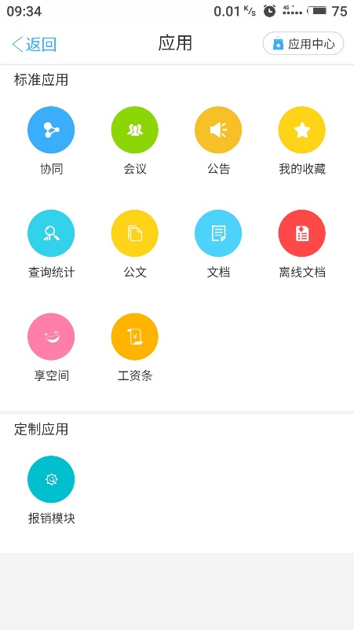
基本操作——手机端使用-工作台
移动端大部分的办公功能都可以在工作台中实现：协同发起；会议查询、申请；查看公告；查看、办理公文；文档查看等。

Slide 26
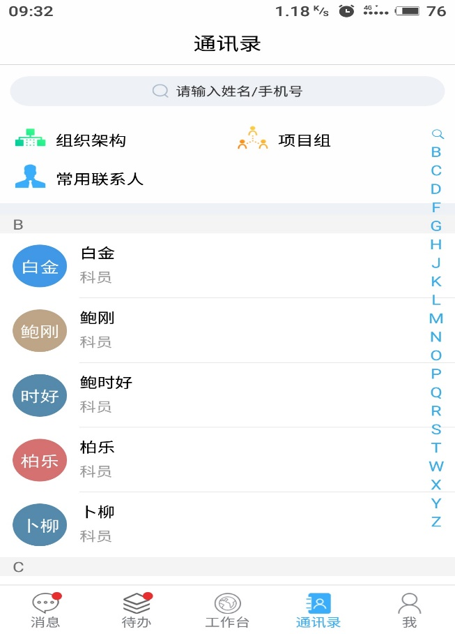
基本操作——手机端使用-通讯录
通讯录中，可以根据姓名及手机号搜索同事的相关联系方式，也可以依据姓名首字母、组织架构、所在项目组、常用联系人来查找。

Slide 27
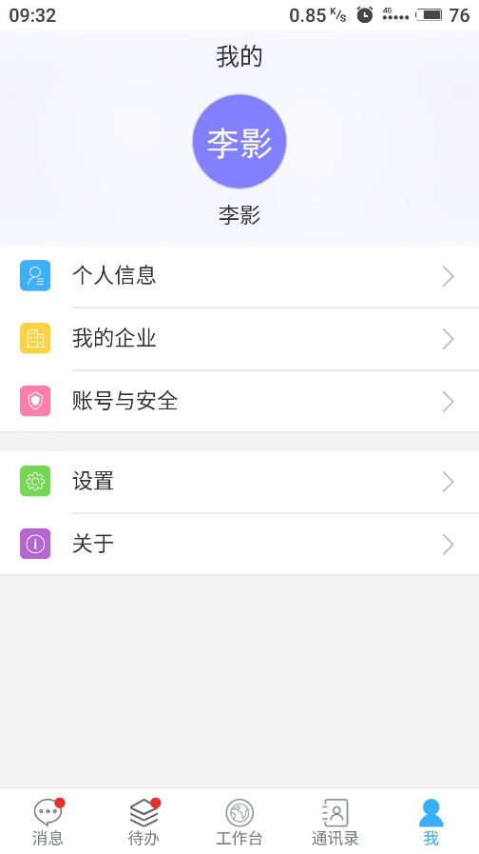
基本操作——手机端使用-我的
“我的”是用户自定义的地方，用户可以在这里更换头像、修改密码、设置首页等

Slide 28
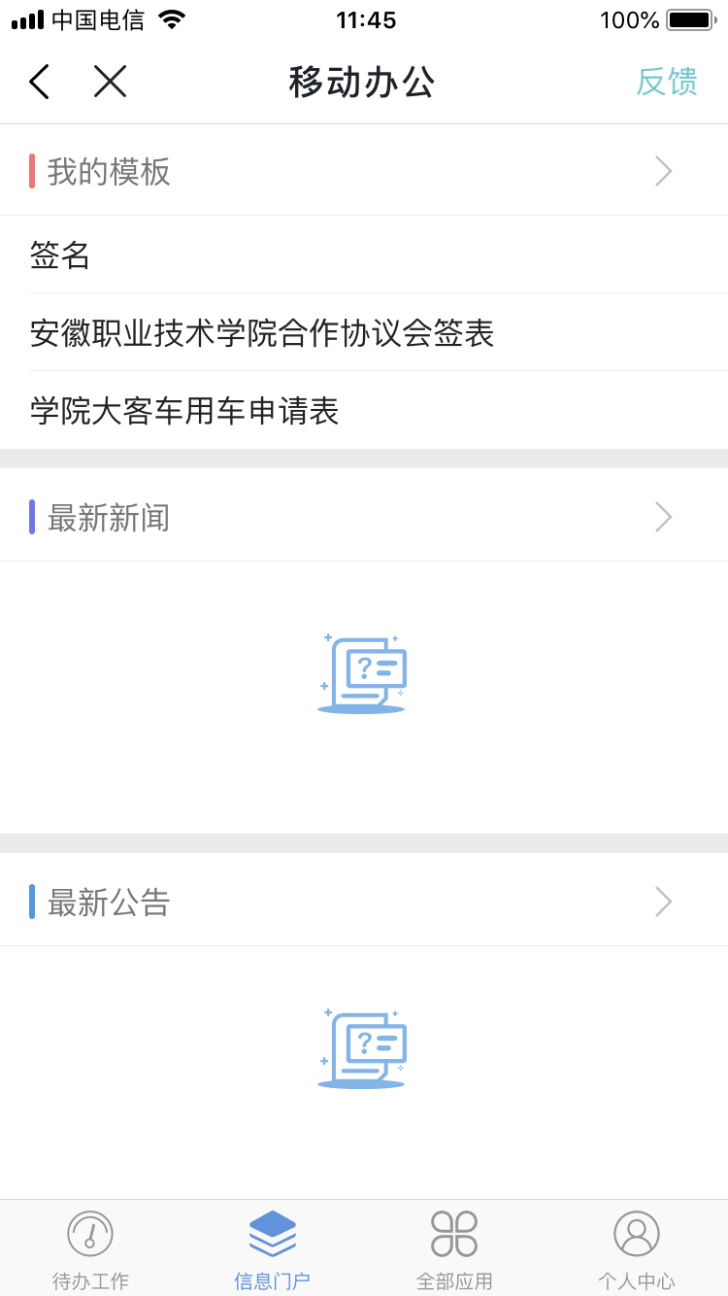
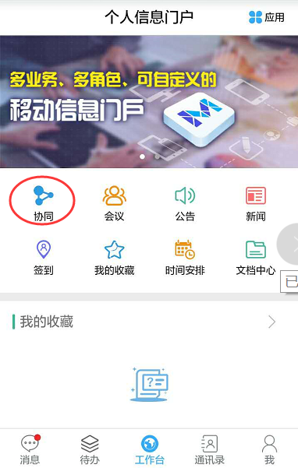
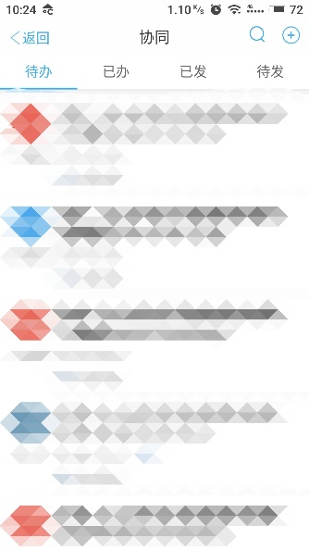
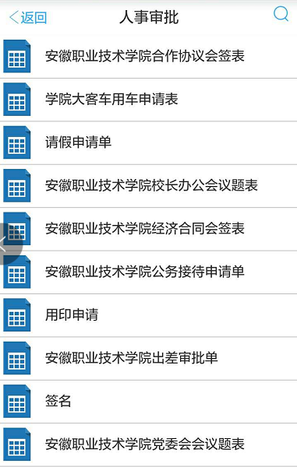
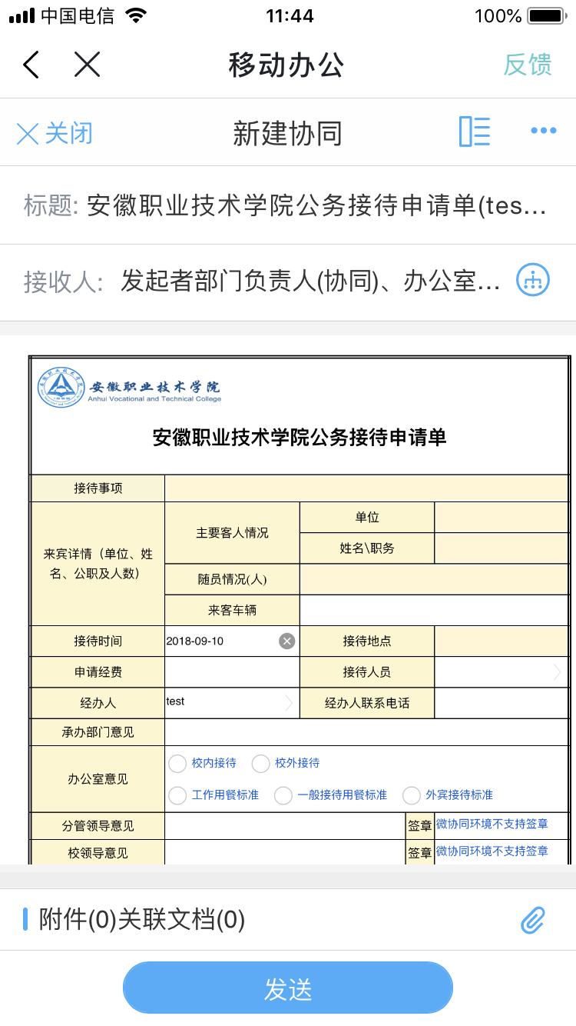
基本操作——手机端使用-协同发起
公文在手机端只能处理，不能发起；
而协同可以在移动端发起并处理，协同在移动端的发起方式有多种：
1.在消息、待办的模块右上角的新建可以选择发起协同的类别（自由/表单）
2.在工作台页面选择协同菜单，点击右上角的新建选择发起类别
3.在工作台页面最下方的我的模板，选择表单名称直接进入表单发起的填单节点

Slide 29
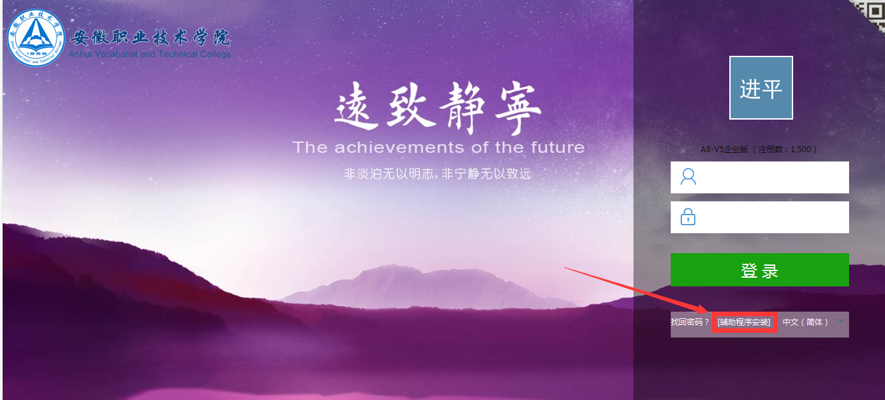
常见问题——辅助程序安装
辅助程序安装在日常使用公文拟文、审批、签章、上传文件等功能时会在页面下方跳出安装提示，点击进行安装；
个别用户在使用时没有安装提示时，按照以下步骤操作：
1.点击系统界面右上角齿轮标志，选择退出当前账号，停留在辅助程序安装界面。
2.跳出页面如下，点击框中内容，下载并保存压缩包在桌面如图，退出浏览器;

Slide 30
常见问题——辅助程序安装
3.双击运行INSTALL，跳出页面，等待“请按任意键退出”出现时按任意键退出；
4.按照上文所述，进入原oa登录页面(重新从ehall.uta.edu.cn进入办公系统后退出)，
点击辅助程序安装，出现页面，退出浏览器和office软件再选择插件安装；

Slide 31
登陆入口——今日校园
在APP应用商城中寻找今日校园APP，选择学工号后选择安徽职业技术学院输入用户名密码后登陆。
进入APP后，点击移动办公进入致远互联协同办公系统。

Slide 32
谢 谢
注 试用期间发现不能使用个别功能，联系管理员授权；

